Slide 1

100. godina postojanja „Šumskog vrta“ Fakulteta šumarstva i drvne tehnologije
3. hrvatski stručni skup o urbanom šumarstvu
Izv. prof. dr. sc. Damir Drvodelić
Sveučilište u Zagrebu Fakultet šumarstva i drvne tehnologije
Zavod za ekologiju i uzgajanje šuma
Svetošimunska cesta 23, 10000 Zagreb, Hrvatska
Split, 11.-13. studeni 2021. godine

Slide 2
Ciljevi i sadržaj rada:
Predstaviti široj javnosti 100. godina neprekidnog rada rasadnika “Šumski vrt”, Sveučilišta u Zagrebu, Fakulteta šumarstva i drvne tehnologije (1921.-2021.)
Prvi nastavno-pokusni objekt današnjeg Fakulteta šumarstva i drvne tehnologije
Jedan od najstarijih rasadnika u sklopu Sveučilišta u Europi
Prvi počeo s vegetativnim razmnožavanjem biljaka u Republici Hrvatskoj
Povijesna zanimljivost rasadnika je podignuti arboretum oko rasadnika s 200.-injak vrsta drveća i grmlja
Rasadnik “Šumski vrt” u početku je proizvodio samo šumske sadnice dok je današnja proizvodnja većinom orijentirana na ukrasno drveće i grmlje, od čega dominiraju četinjače
Od početka je rasadnik zamišljen za potrebe nastave i praktične edukacije iz rasadničkih poslova (blizina fakulteta), zatim znanstveno-istraživačkog rada i na kraju komercijalne proizvodne
Tijekom duge povijesti od 100. godina, u rasadniku su mnogi studenti učili dendrologiju i sakupljali svoje herbare, postavljali su pokusne plohe za izradu svojih završnih, diplomskih, specijalističkih i doktorskih radova i u tome je najveća vrijednost na spomen ovog objekta i njegovu stotu obljetnicu postojanja
Postavljeni su mnogi rasadnički pokusi za potrebe znanstveno-istraživačkog rada gdje se u materijalima i metoda istraživanja spominje “Šumski vrt”
Danas rasadnik često posjećuju djeca iz vrtića u sklopu edukacije, đaci iz srednjih škola, posebno Drvodjeljske škole u Zagrebu, u rasadniku se obavlja stručna praksa đaka iz srednje škole, održavaju se radionice studenata Fakulteta šumarstva i drvne tehnologije, ali i srodnih sastavnica iz problematike: Uzgoja bonsaija, orezivanja božićnih drvaca, primjene mikorize u rasadničarstvu i još mnoge druge
Održava se redovita terenska nastava i praktične vježbe studenata Šumarstva i drvne tehnologije iz predmeta: Osnivanje šuma, Uzgajanje šuma posebne namjene, Fitofarmacija u šumarstvu i dr.

Slide 3

Povijest “Šumskog vrta”
Osnivanjem šumarskog odjela Poljoprivredno-šumarskog fakulteta u Zagrebu 1919. godine, 1921. godine osniva se i Zavod za uzgajanje šuma, Seminar za uzgajanje šuma i 1922. godine zavodski šumski vrt na površini od 1 ha uz potok Bliznec, zapadno od „Ljetnikovca“ u Maksimiru. Prvi predstojnik Zavoda bio je prof. dr. sc. Andrija Petračić koji je osnovao laboratorij, kabinet s zbirkama sjemenja, češera, pupova te herbarij, šumski vrt za pokusne i nastavne svrhe i zavodsku knjižnicu. Šumski vrt je u početku predstavljao vrijedan nastavni objekt za studentsku nastavu iz Uzgajanja šuma i Dendrologije ali i za mnogobrojne znanstveno-istraživačke radove iz područja Uzgajanja šuma a kasnije i za produkciju biljaka za pošumljavanje u okolici Zagreba
Šumski vrt je najstariji Nastavno-pokusni šumski objekt današnjeg Fakulteta šumarstva i drvne tehnologije. U šumskom vrtu, u to vrijeme je podignuta kućica za spremanje alata, pokrivala i drugih pomagala, te jedan veći i jedan manji staklenik, kao i dva betonirana gnojišta, te bazeni za vodu a uveden je i vodovod. Biljke koje su se uzgajale u vrtu koristile su se za potrebe u šumama Fakultetskog dobra Maksimir, kao i za potrebe drugih šumoposjednika. U prvim godinama postojanja, u Šumskom vrtu je proizvedeno mnogo šumskih sadnica za pošumljavanje dok se za kratko vrijeme proizvodnja proširuje i na ukrasno drveće i grmlje (Anić, M., 1945). Iz tog razloga može se sa sigurnošću reći kako je Šumski vrt prvi rasadnik u Republici Hrvatskoj koji je razmnožavao sadnice ukrasnog drveća i grmlja te je u tom području prvi i u smislu znanstvenog istraživanja i praktičnog rada u hortikulturnoj proizvodnji sadnica.

Slide 4
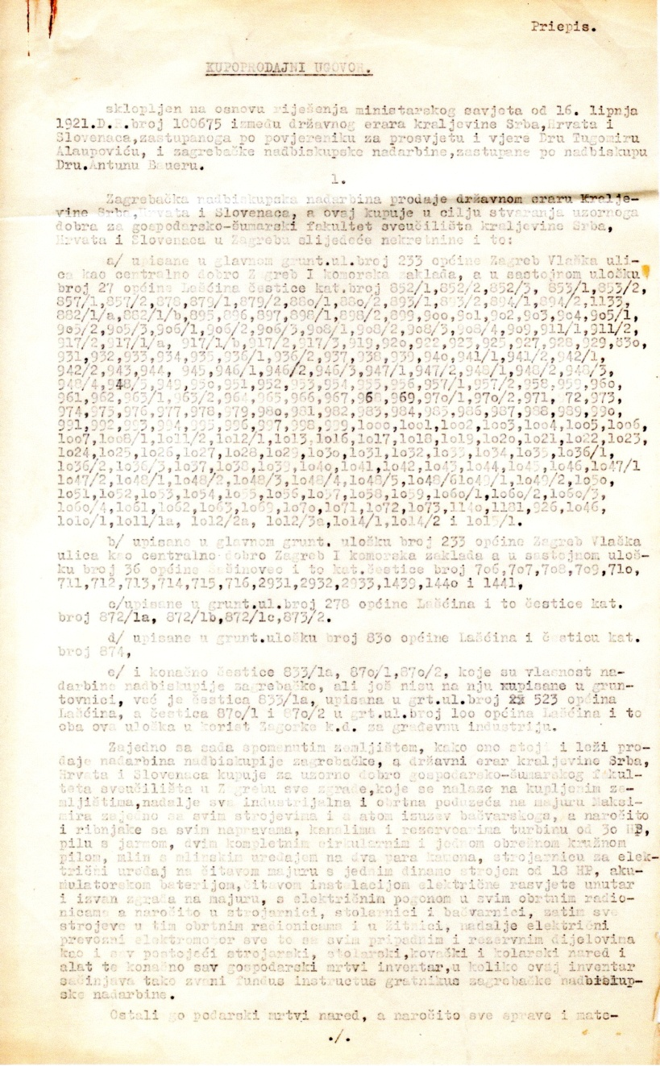
Prva stranica kupoprodajnog ugovora iz 1921. godine
Druga stručna osoba Zavoda bio je nadlugar Josip Mažuran koji je preuzeo dužnost rasadničara početkom 1923. godine. Uz njegovu suradnju proradio je zavodski šumski vrt. Od 1926. do 1930. godine proizvelo se godišnje prosječno 350 000 sadnica. Dobiveni novac korišten je za opremu i unaprjeđenje šumskog vrta. Već u to doba nastojalo se oko njegova premještanja na pogodnije mjesto južno od Zoološkog vrta. Na tom prostoru izgradio je Zavod sa Zavodom za selekciju poljoprivrednog bilja zajedničku zgradu koja je dovršena 1928. godine. U njoj je bio stan za rasadničara kao i tri službene prostorije. U jednoj od njih smještena je zbirka oruđa i alata. Tijekom 1928. godine ograđena je površina novoga šumskog vrta, te su tamo premještene barake i kulture. Rad na novom vrtu intenzivnije je započeo 1929. godine.

Slide 5

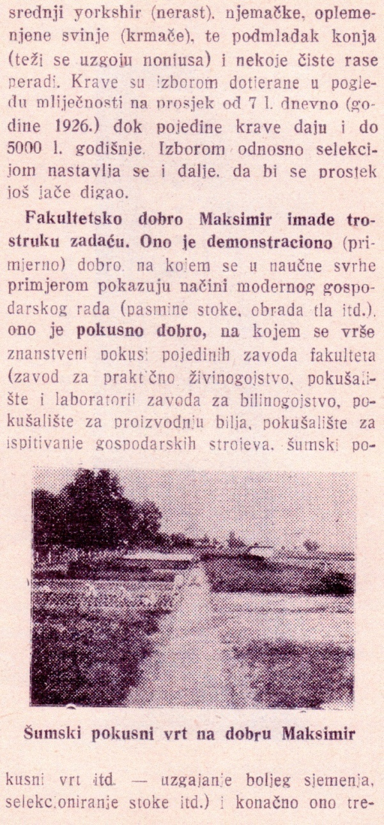
Jedna od prvih fotografija Šumskog pokusnog vrta na dobru Maksimir

Slide 6
Drugi razvojni period Zavoda od 1930. do 1945. godine odlikuje se nastavnim radom kao i počecima opsežnijega istraživačkog djelovanja. U nastavi se koriste kompletirane zbirke, šumski vrt s arboretumom i drugim kolekcijama, a osim toga upriličuju se česte ekskurzije u šume u Hrvatskoj i drugdje u zemlji. Šumski vrt proširen je odjelom za studenske vježbe. Površina vrta tada je iznosila oko 2 ha. U vrtu su podignuta dva zimovališta za osjetljive vrste drveća, dva betonska bazena za vodu i betonska gnojnica. Uspostavljena je meteorološka stanica (Anić, M. 1963). Godine 1937. podignut je oko šumskog vrta dendrološki arboretum u kojem je zasađeno 200 vrsta domaćeg i stranog drveća i grmlja s 1060 stabala i grmova. Od četinjača je bilo zastupljeno 46 vrsta s 360 stabala i od kritosjemenjača 154 vrste sa 700 stabala i grmova. Arboretum je služio kao važno pomagalo za studente šumarstva (Anić, M., 1945). Znatno je povećan broj vrsta koje se uzgajaju u loncima i drvenim sanducima, a preko zime se spremaju u zimovališta. Šumski vrt je poslužio izvođenju čitavog niza pokusa o uzgoju biljaka pod raznim uvjetima. Postavljeni su pokusi o dubini sjetve i sadnje, o otpornosti biljaka s obzirom na manipulaciju prije sadnje, o prirastu biljka tijekom vegetacijskog razdoblja, o vegetativnom razmnožavanju četinjača i sl. Proizveden je i velik broj stabalaca dekorativnog drveća koja se sadila na samom fakultetu ili su ustupljena različitim ustanovama. Šumskim vrtom rukovodio je s velikim marom vrtlar Josip Mažuran gotovo do svoje smrti 1944. godine. Kasnije je rasadničarske poslove do 1945. godine vodio lugar Stjepan Mažuran. Za vrijeme II svjetskog rata djelatnost vrta se posve smanjila (Anić, M. 1963).

Slide 7
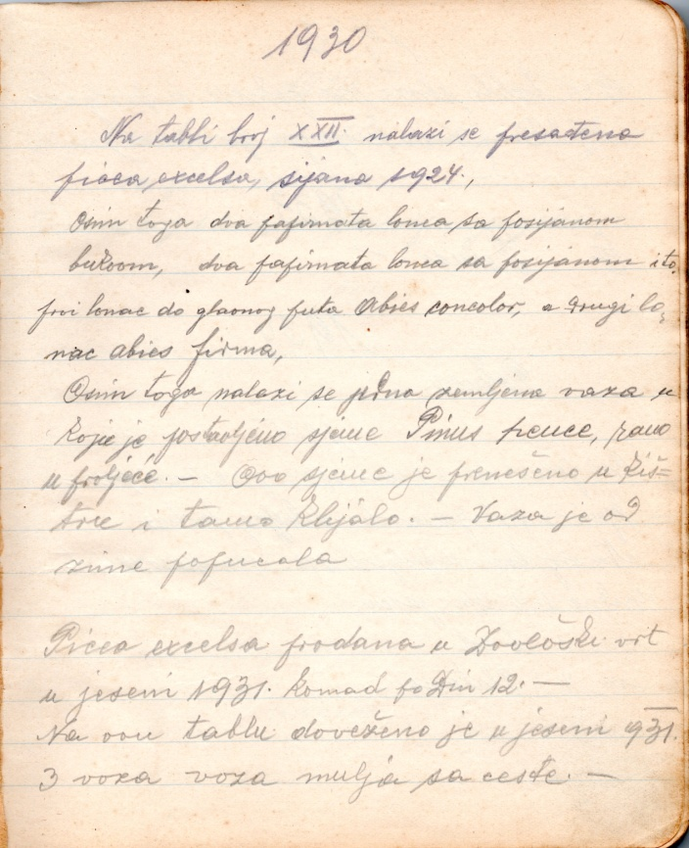
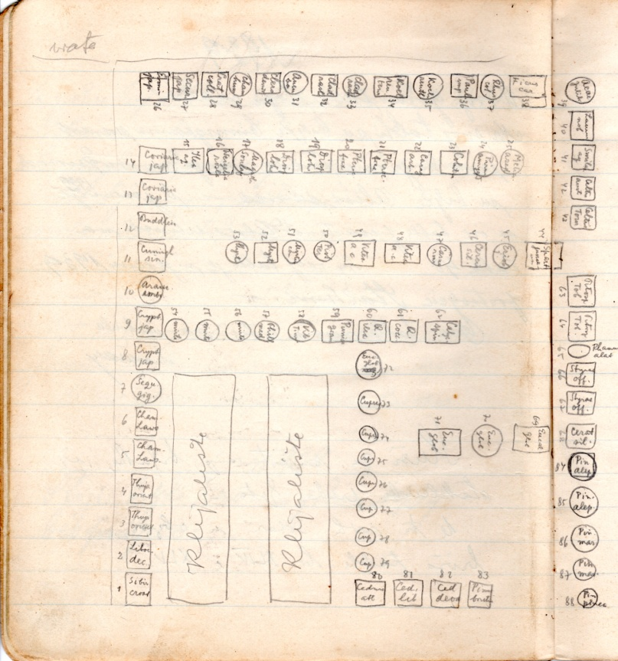
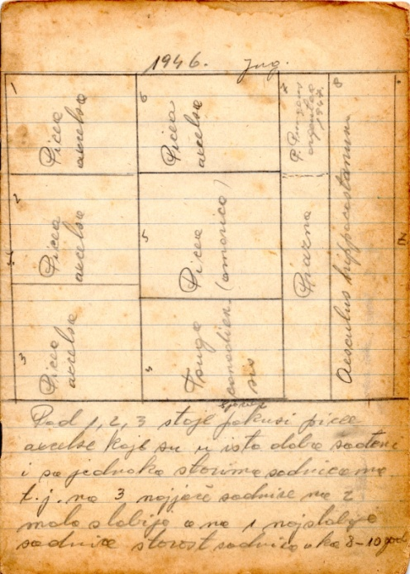
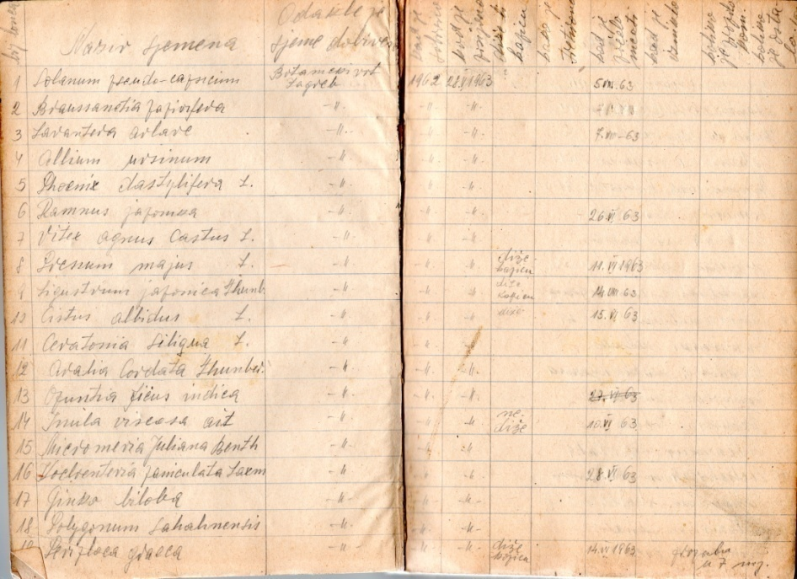
1924.-1931.
1939.
U Šumskom vrtu su sačuvane sve rasadničke kronike od 1924. godine do danas. To ima posebnu povijesnu vrijednost za proučavanje uzgoja i njege biljaka. Sveukupno je od školske godine 1923./24. do 1944./45. iz Šumskog vrta isporučeno 3 037 360 komada sadnica. U svrhu pošumljavanja isporučeno je najviše sadnica bagrema, crnog bora, smreke, običnog jasena, američkog jasena, nizinskog brijesta, običnog bora i hrasta lužnjaka. Od stabala i grmova za potrebe nasada, isporučeno je najviše vrsta iz rodova: Thuja, Picea, Chamaecyparis, Acer, Pinus, Platanus, Juniperus, Tilia, Hibiscus, Larix i Aesculus.
1946.
1963.

Slide 8
Šumski vrt nije bio pogodan za uzgoj biljaka koje ne podnose nešto mokrije i vlažnije tlo. Iz tog razloga u njemu se nisu mogle uzgajati biljke pitomog kestena, jela, nekih tuja, pačempresa, šimšira i dr. Nepovoljna strana vrta bila je u tome što je okružen poljoprivrednim usjevima, odakle se u vrt lako naseljuje poljski korov i miševi. Vrt je osnovan u mrazištu (niža nadmorska visina od sadašnje park šume Maksimir) pa stradava ponik i biljke osjetljive na mrazeve ukoliko se ne obavlja odgovarajuća zaštita. Naročito je hladna bila zima s pojavom golomrazice godine 1939./40. koja je uništila mnoštvo stabalaca puno vrsta drveća i grmlja. Dana 15.11.1940. zabilježena je na području Zagreba najniža temperatura za posljednjih 100. godina i iznosila je u Šumskom vrtu -31,4 °C. Krajem 1944./45. nalazilo se u Šumskom vrtu 58 000 komada biljaka četinjača (4 vrste) i listača (13 vrsta) za pošumljavanje i 22 000 komada stabala i grmova za nasade, od čega 34 vrste četinjača i 62 vrste listača. Sveukupno je na kraju te godine u vrtu bilo 80 000 komada biljaka. U razdoblju od 1923./24. do 1944./45., utrošeno je u Šumskom vrtu 13 168 radničkih nadnica, u prosjeku oko 600 nadnica na godinu.
Prof. dr. sc. Andrija Petračić nastavio je s proučavanjem razvoja biljaka u rasadnicima. Nakon 1945. godine šumski vrt dosiže svoj vrhunac. Strani stručnjaci izjavljivali su da pripada među najbolje rasadnike srednje Europe. Vrt je proširen prema jugu tako da zauzima površinu od 3 ha. Izgrađeno je još jedno zimovalište, podizane su barake, gnojnica je natkrita i proširena, izgrađeno je 100 m tvrdog puta, betonirane su važnije staze, popravljeni su ograda i stara zimovališta, podignute živice i dr. Za uspješan razvoj šumskog vrta zaslužan je rasadničar-tehničar Andrija Samaržija koji je od 1945. do 1961. godine podigao šumski vrt na zamjernu razinu.

Slide 9
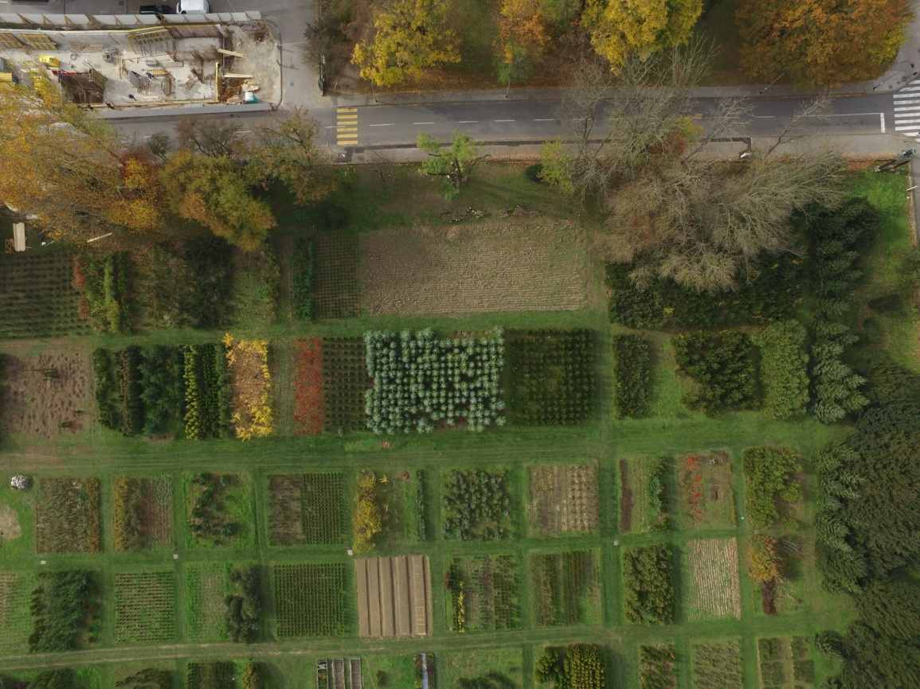
Od početka 1960.-te godine zaposlen je u vrtu kao rasadničar-lugar Nikola Samaržija. Šumski vrt posjetili su mnogi stručnjaci, strani i domaći, ako i brojne ekskurzije. Šumski vrt u Maksimiru došao je u kritično stanje jer se uslijed izgradnje grada mora premjestiti na drugo mjesto. Prilikom diobe Poljoprivredno-šumarskog fakulteta na Šumarski i Poljoprivredni fakultet 1959. godine, odobreno je dodatno zemljište na sjevernoj periferiji poljoprivrednog posjeda u Maksimiru na površini od 4 ha (Anić, M. 1963) za osnivanje novog rasadnika (danas Svetošimunska cesta).
Propala stabla u arboretumu
Dana 19.11.2004. godine obavljeno je dendrološko snimanje stanja arboretuma rasadnika pri čemu je ukupno utvrđeno 94 vrsta od čega 66 vrsta listača (70,21 %) i 28 vrsta četinjača (29,79 %). Od inicijalne sadnje od 200 vrsta vidljivo je kako je do 2004. godine preživjelo svega 47 % vrsta a 53 % vrsta se posušilo zbog starosti i neodgovarajućeg razmaka sadnje.

Slide 10
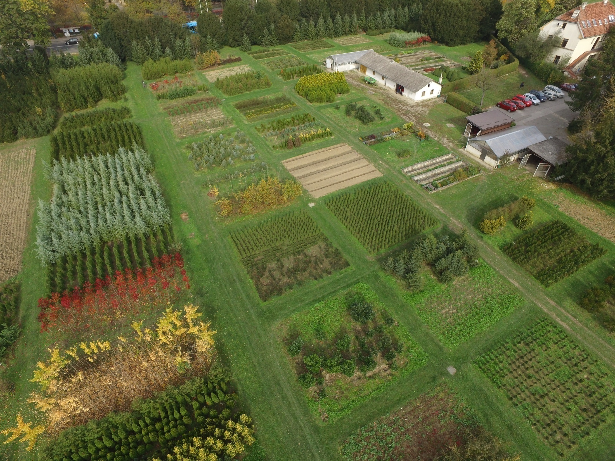
Današnji izgled “Šumskog vrta” snimljen uz pomoć drona

Slide 11
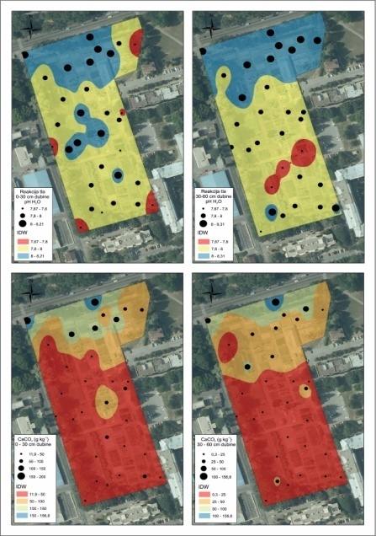
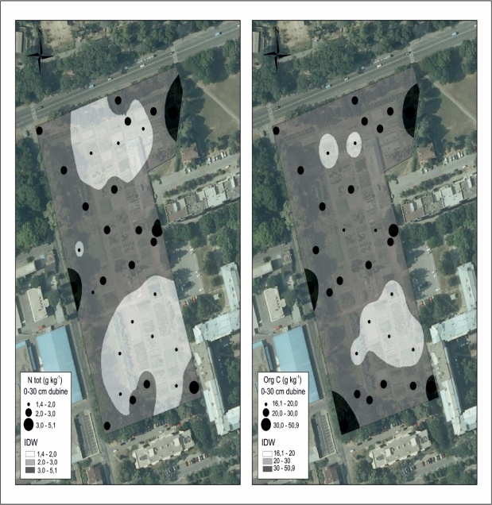
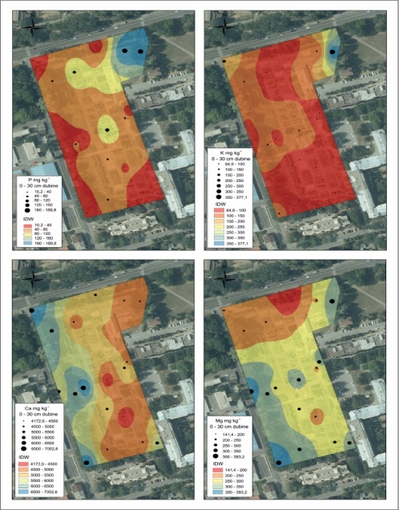
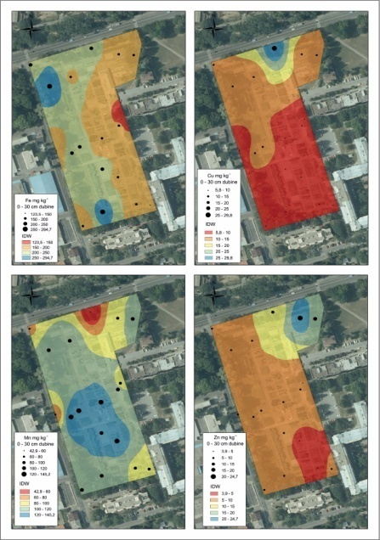
A. Prostorna interpolacija reakcije tla u vodi i udjela CaCO₃ za uzorke tla uzete s dubina 0-30 cm i 30-60 cm dubine
B. Prostorna raspodjela udjela ukupnog dušika (Ntot) i organskog ugljika (Org C) u tlu od 0-30 cm.
C. Prostorna raspodjela makroelemenata P, K, Ca i Mg (N = 18) u tlu na dubini 0-30 cm
D. Prostorna raspodjela mikroelemenata Fe, Cu, Mn i Zn (N = 18) u tlu na dubini 0-30 cm
A
B
C
D

Slide 12
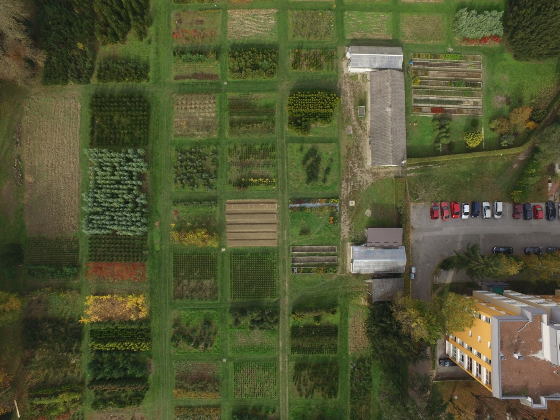
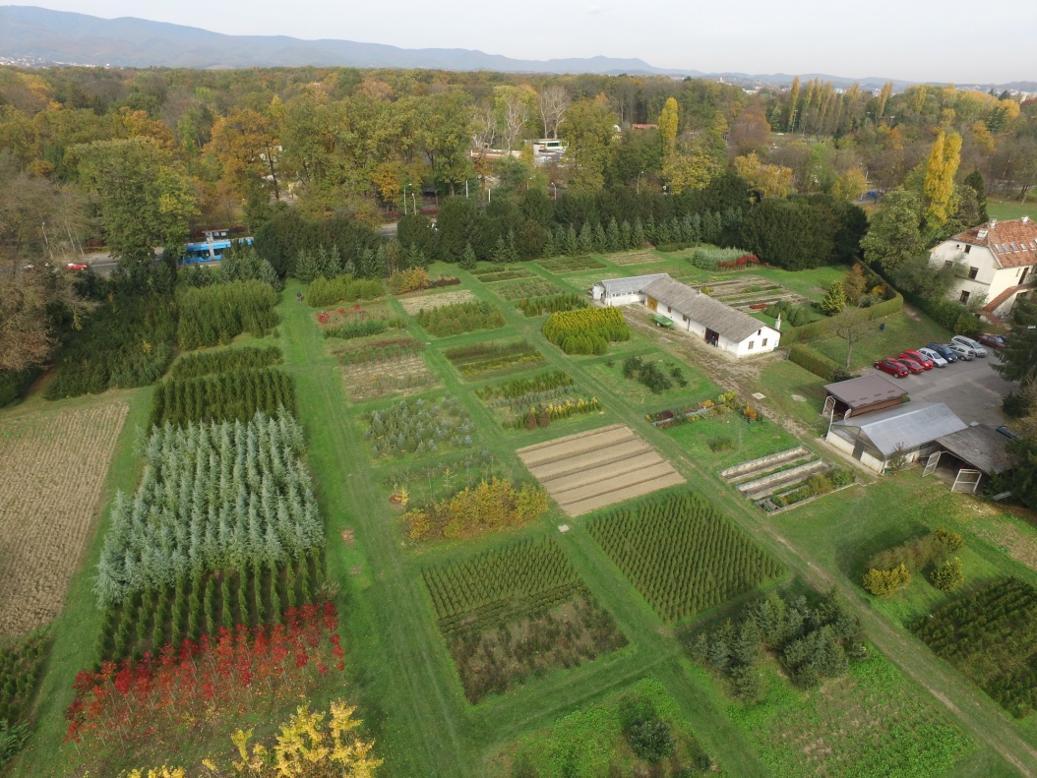
Danas je Šumski vrt moderni i opremljeni rasadnik u potpunom vlasništvu Fakulteta šumarstva i drvne tehnologije s površinom koja se nije bitno mijenjala od početne i iznosi oko 2,6 ha. Rasadnik je potpuno otvoren za studente Fakulteta šumarstva i drvne tehnologije ali i ostale studente koji u njemu održavaju praktične vježbe i terenske nastave iz obaveznih predmeta, osnivaju brojne pokuse za pisanje svojih završnih, diplomskih, specijalističkih i doktorskih radova. Brojni navedeni radovi obranjeni su zahvaljujući znanstvenim istraživanjima i pokusima postavljenim u Šumskom vrtu. Održavaju se radionice koje potiče Studenska udruga šumarstva i Udruga studenata urbanog šumarstva. Naročito je pogodan za istraživanje svih oblika problematike šumskog sjemenarstva, šumskog rasadničarstva i rasadničke proizvodnje sadnica ukrasnog drveća i grmlja.

Slide 13
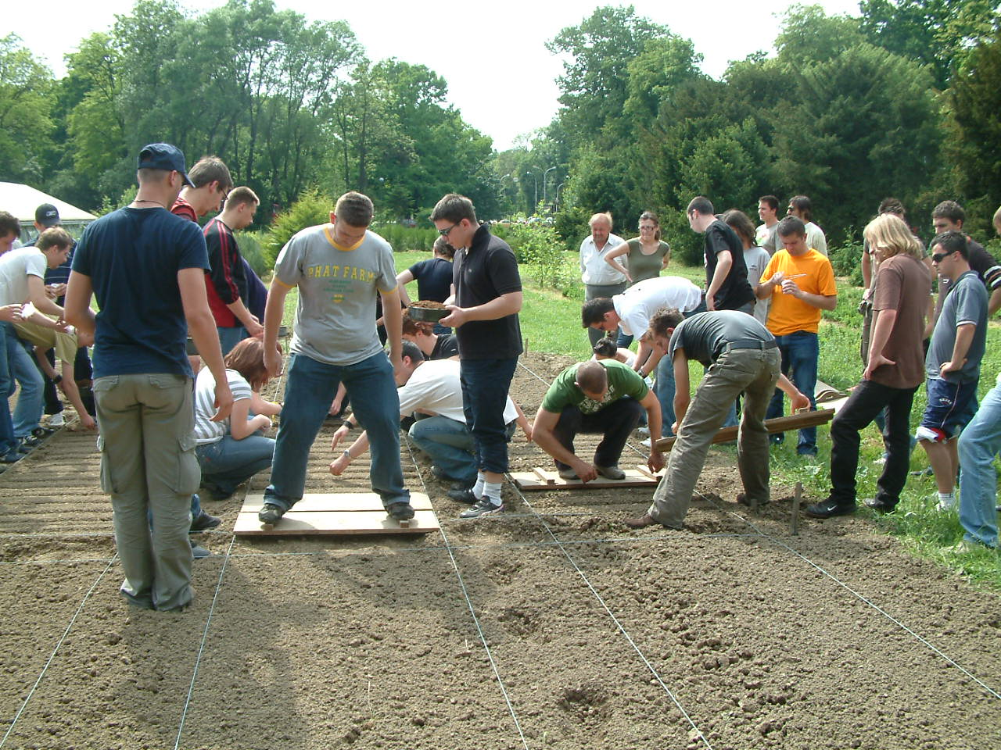
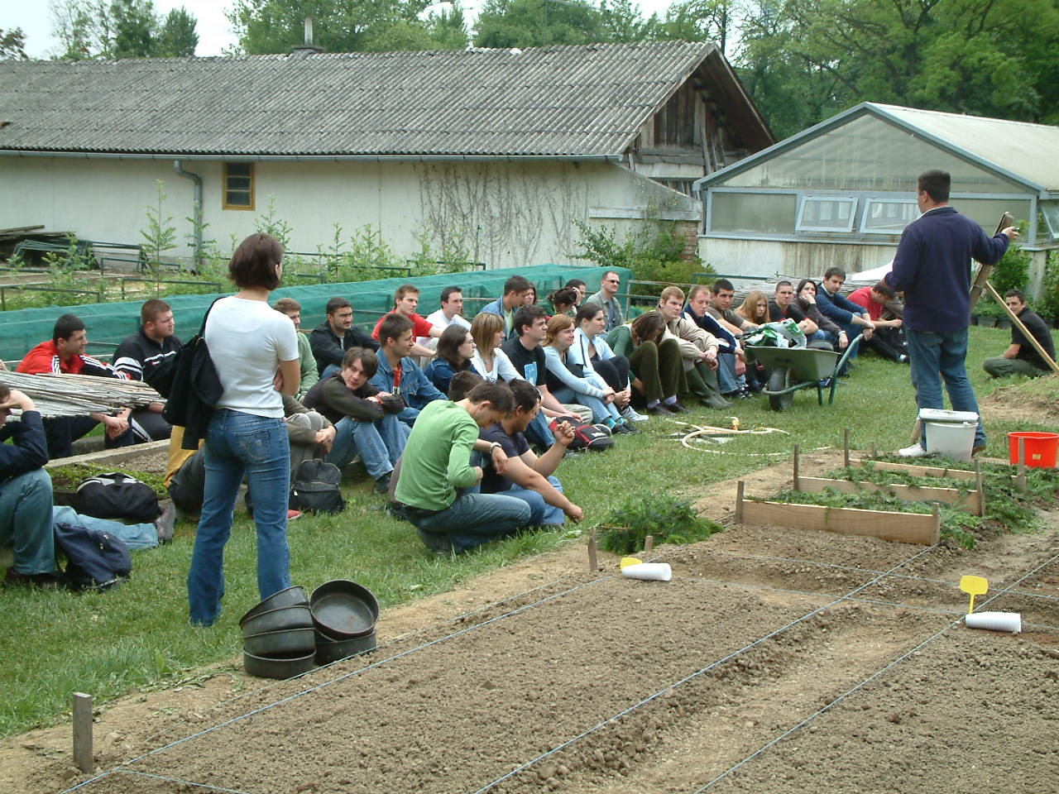
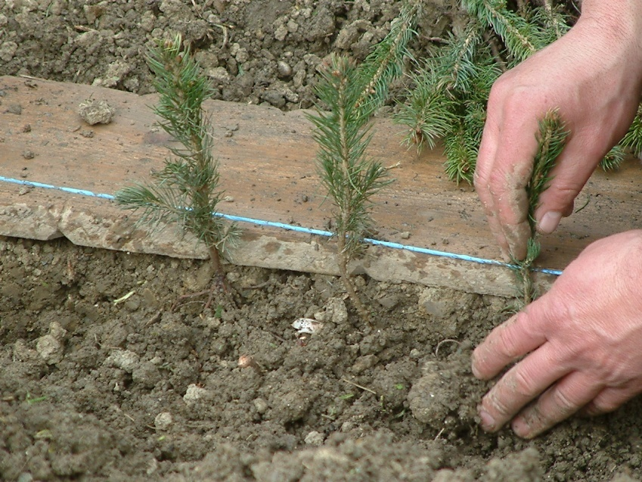
Praktične i demonstrativne studentske vježbe

Slide 14
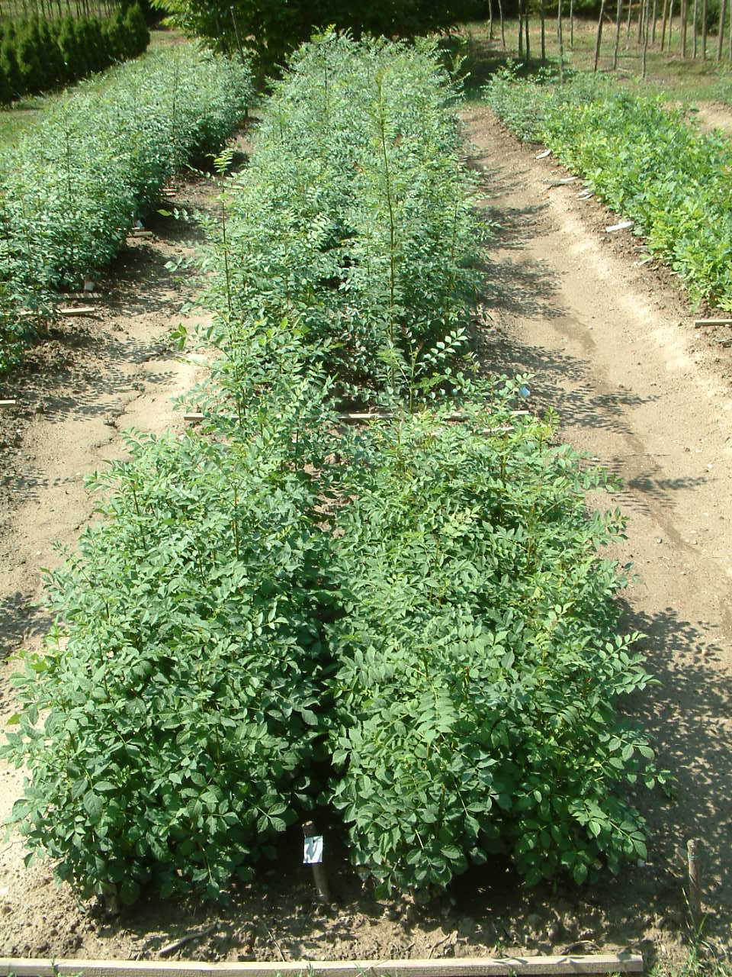
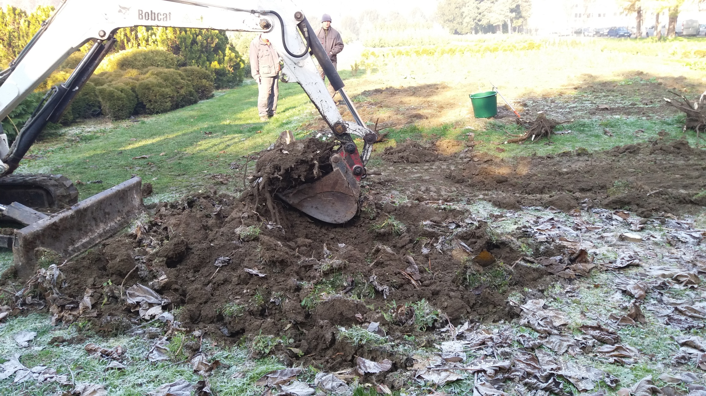
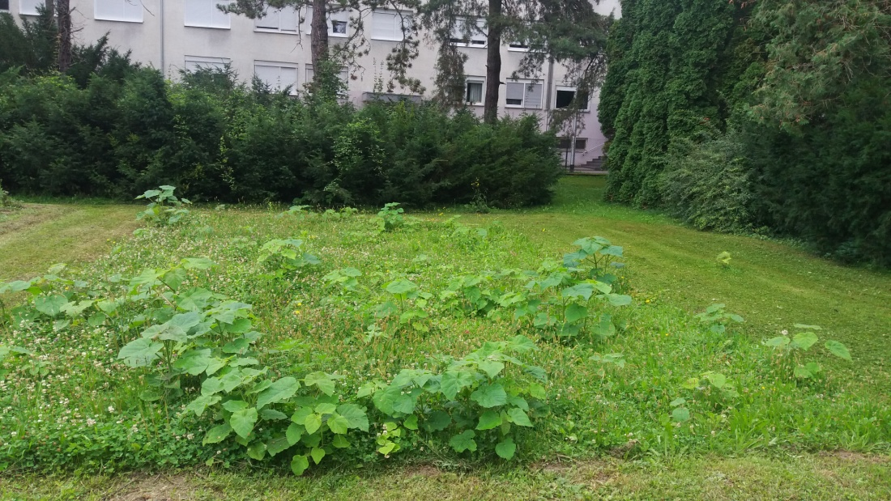
Završni radovi

Slide 15
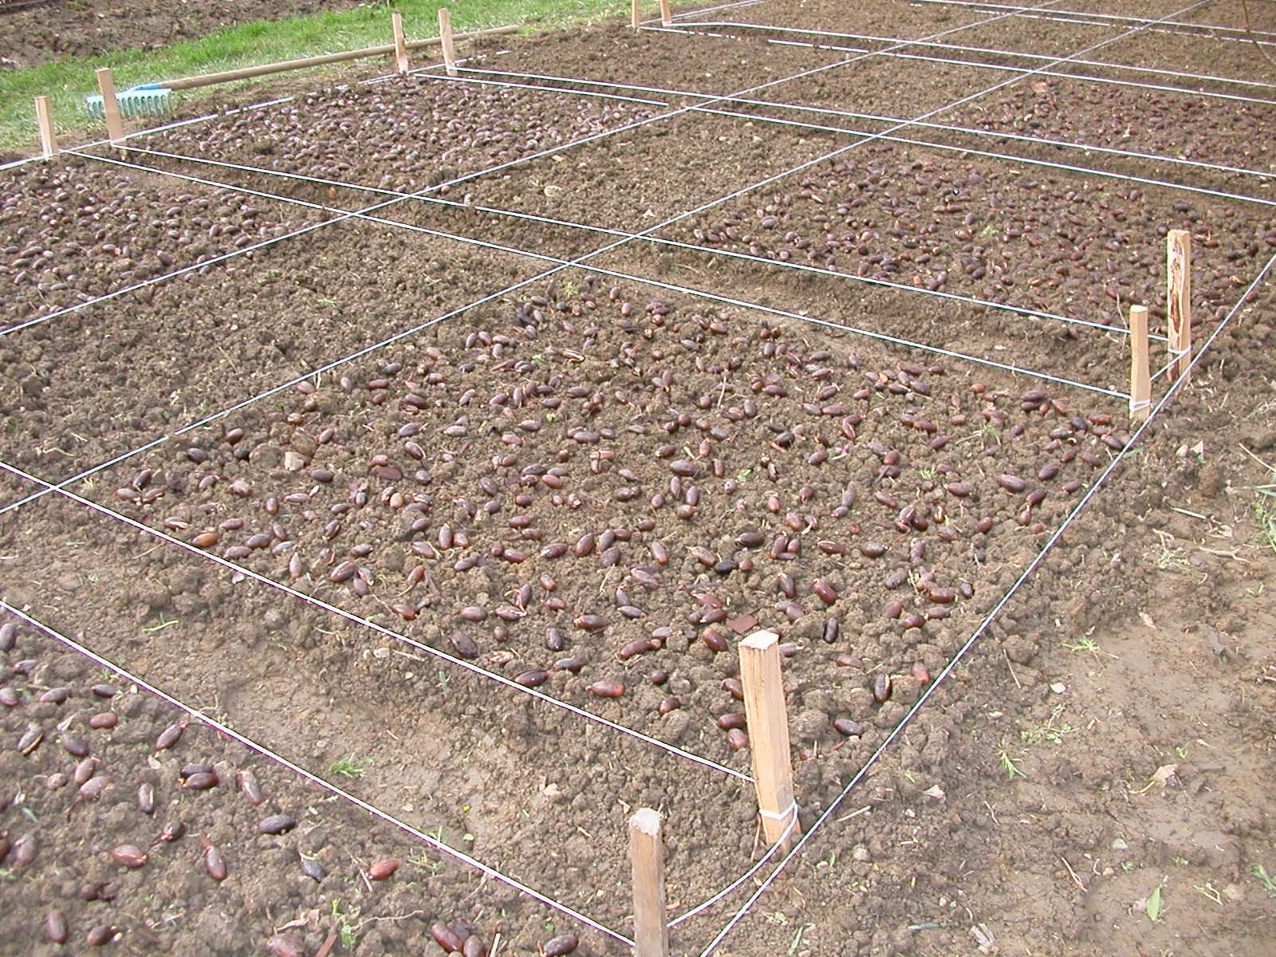
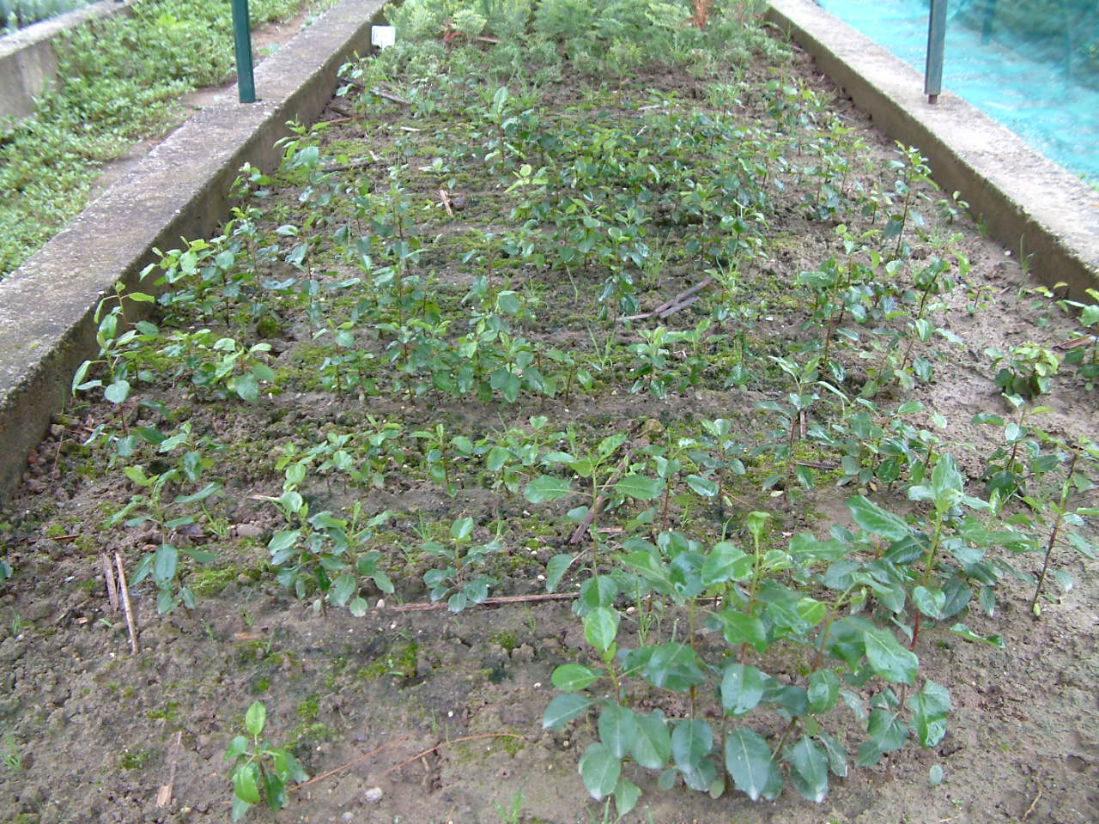
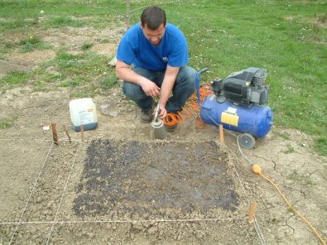
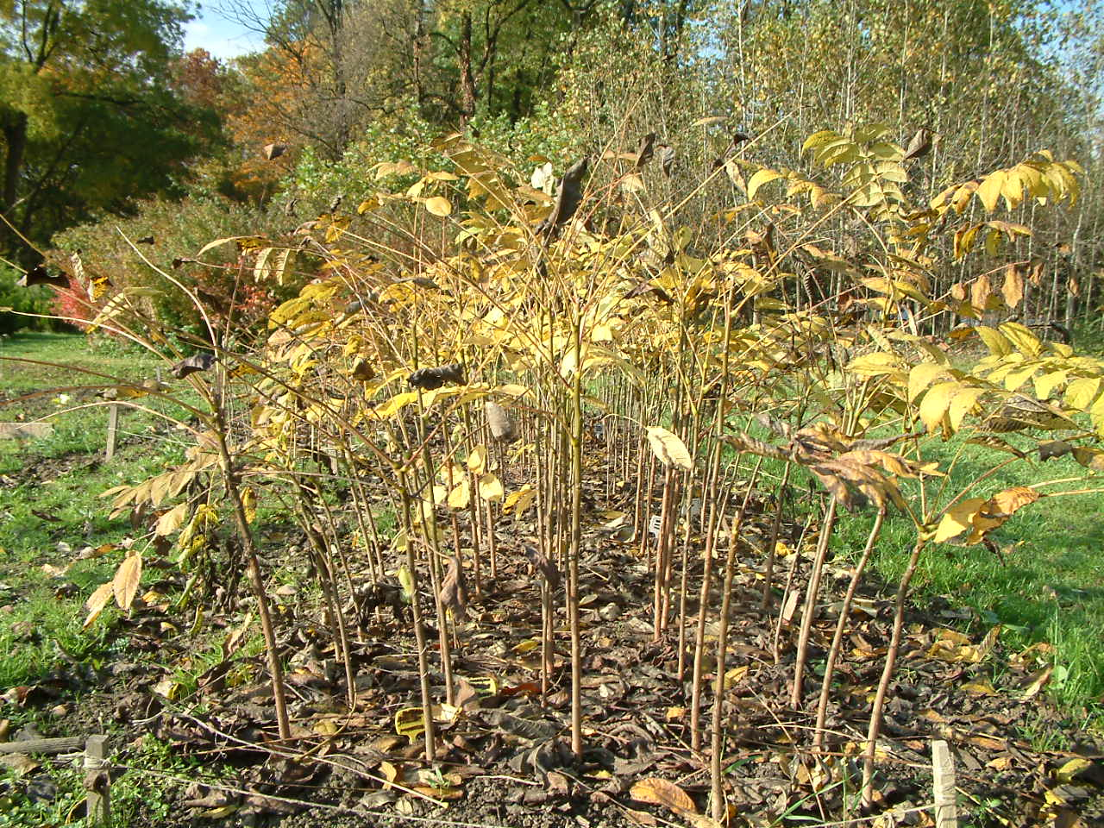
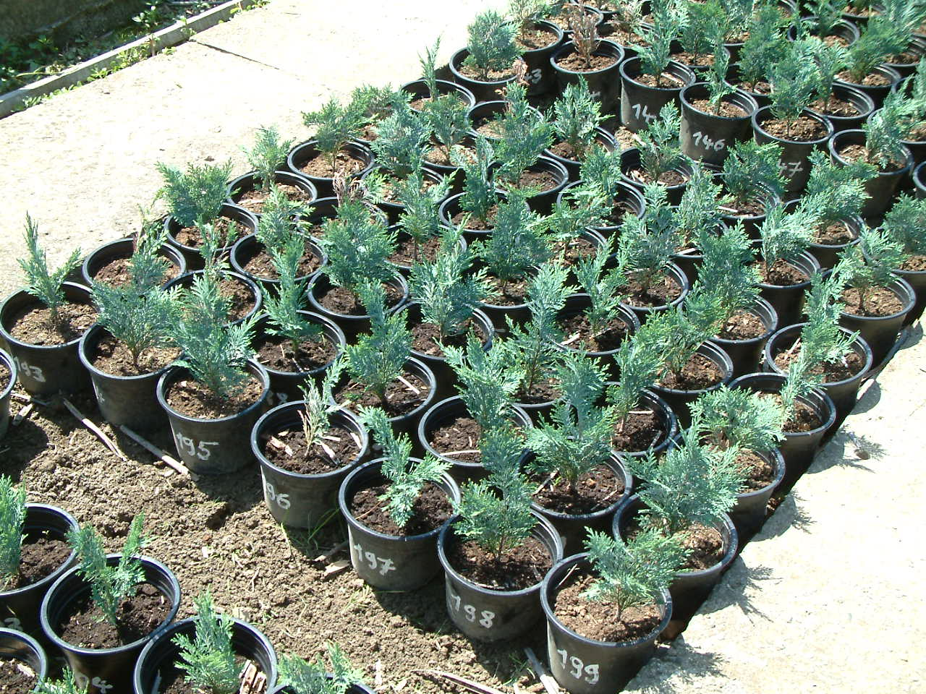
Diplomski radovi

Slide 16
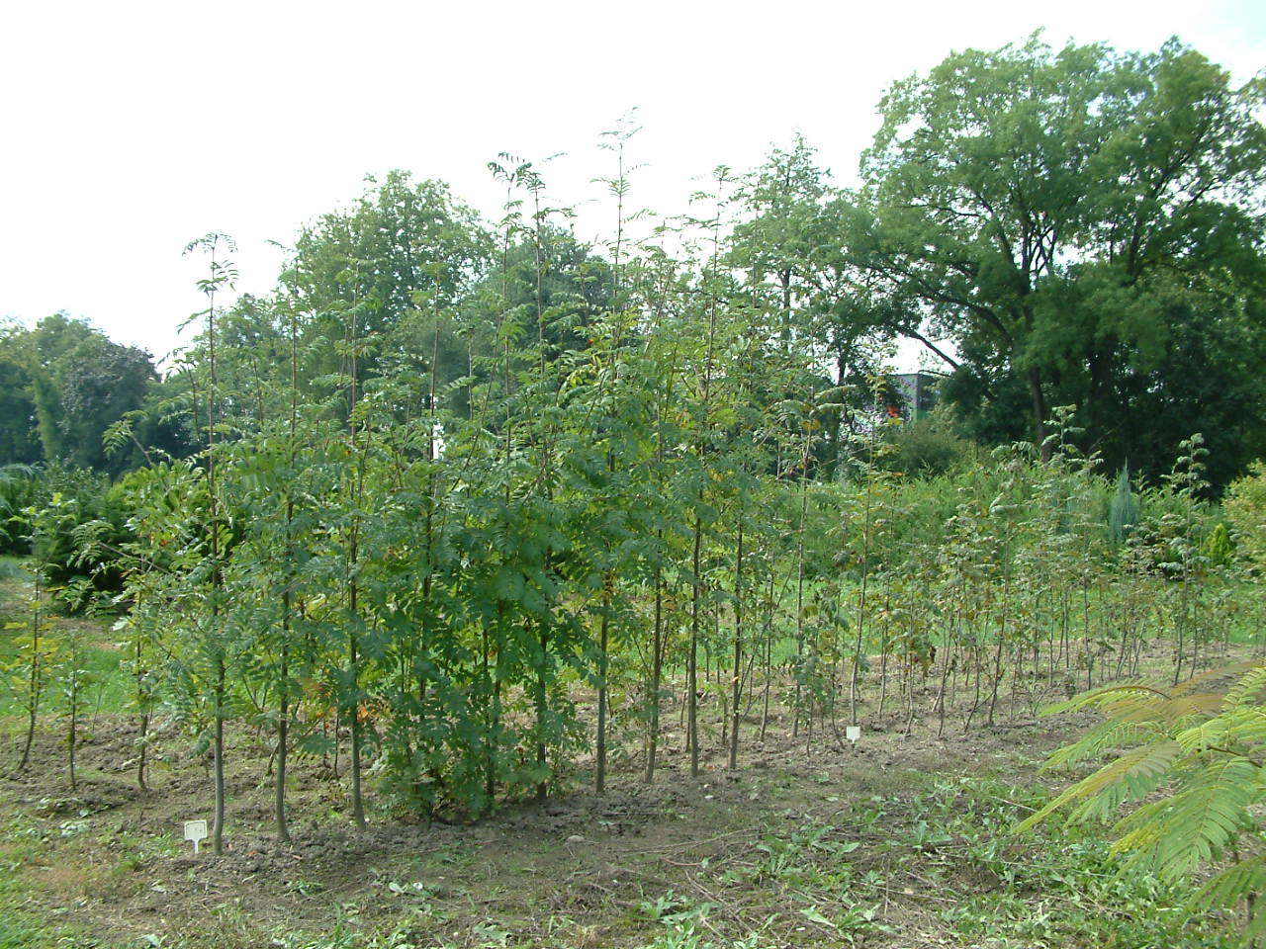
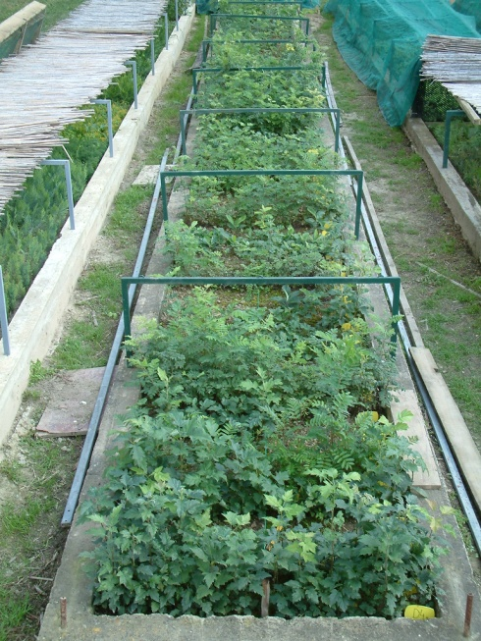
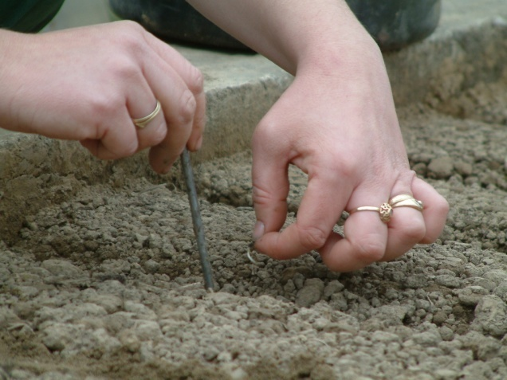
Doktorski radovi

Slide 17
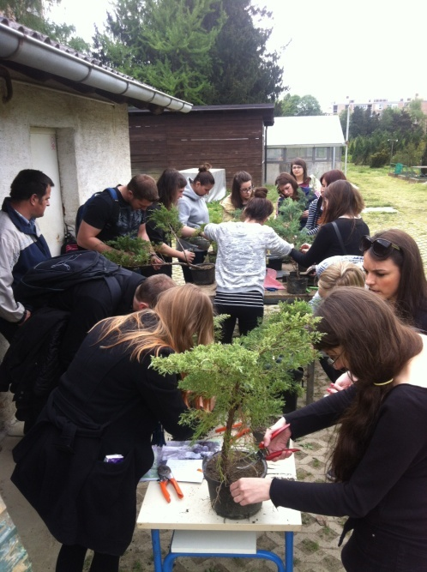
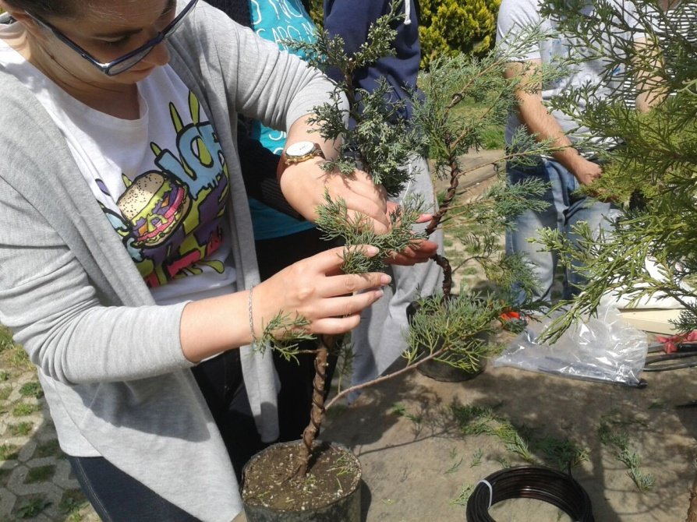
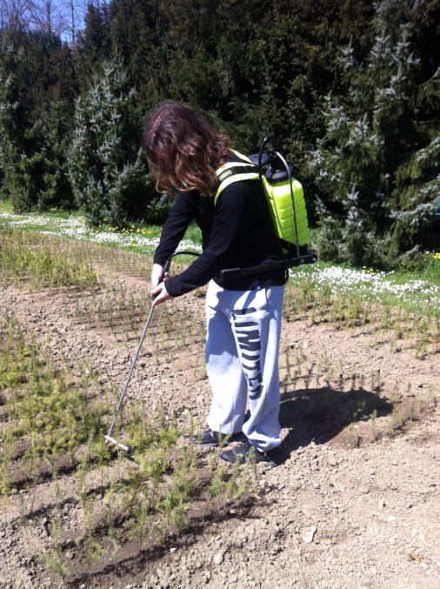
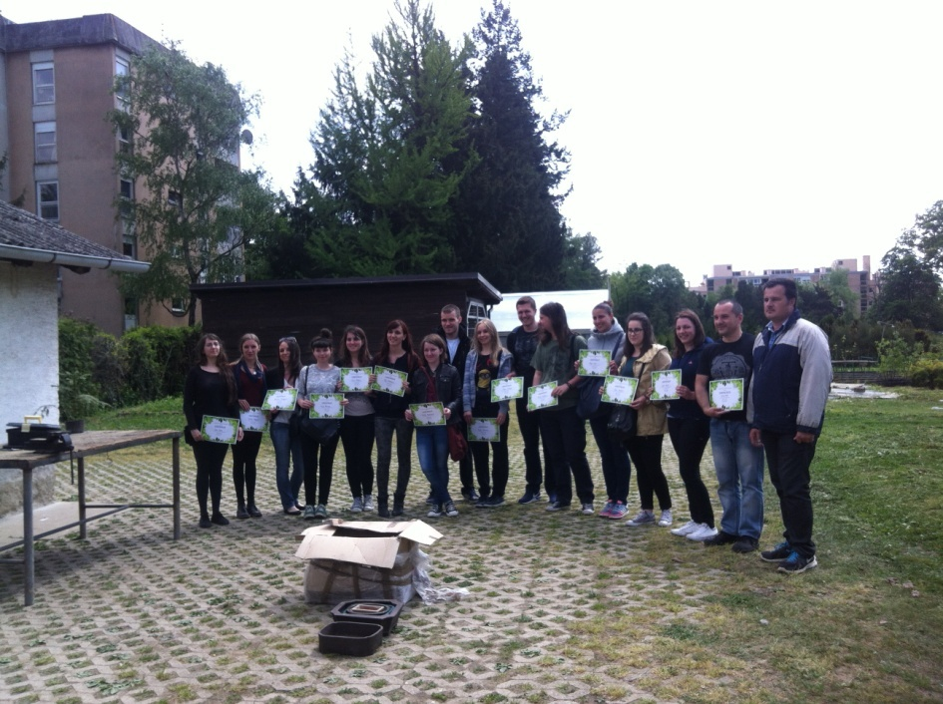
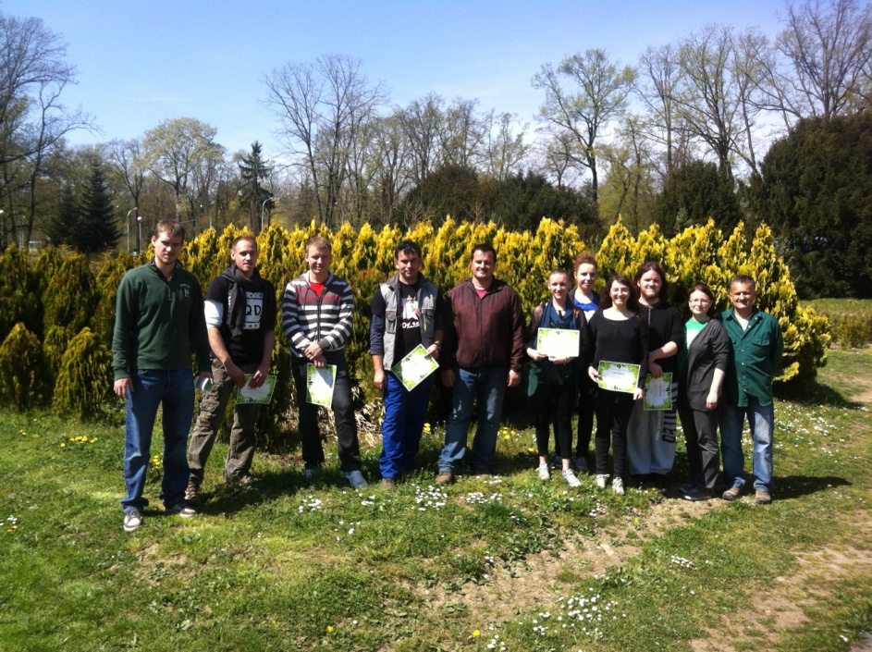
Radionice Studenske udruge šumarstva i Udruge studenata urbanog šumarstva (uzgoj bonsaija, primjena mikorize u rasadničarstvu, orezivanje božićnih drvaca,…)

Slide 18
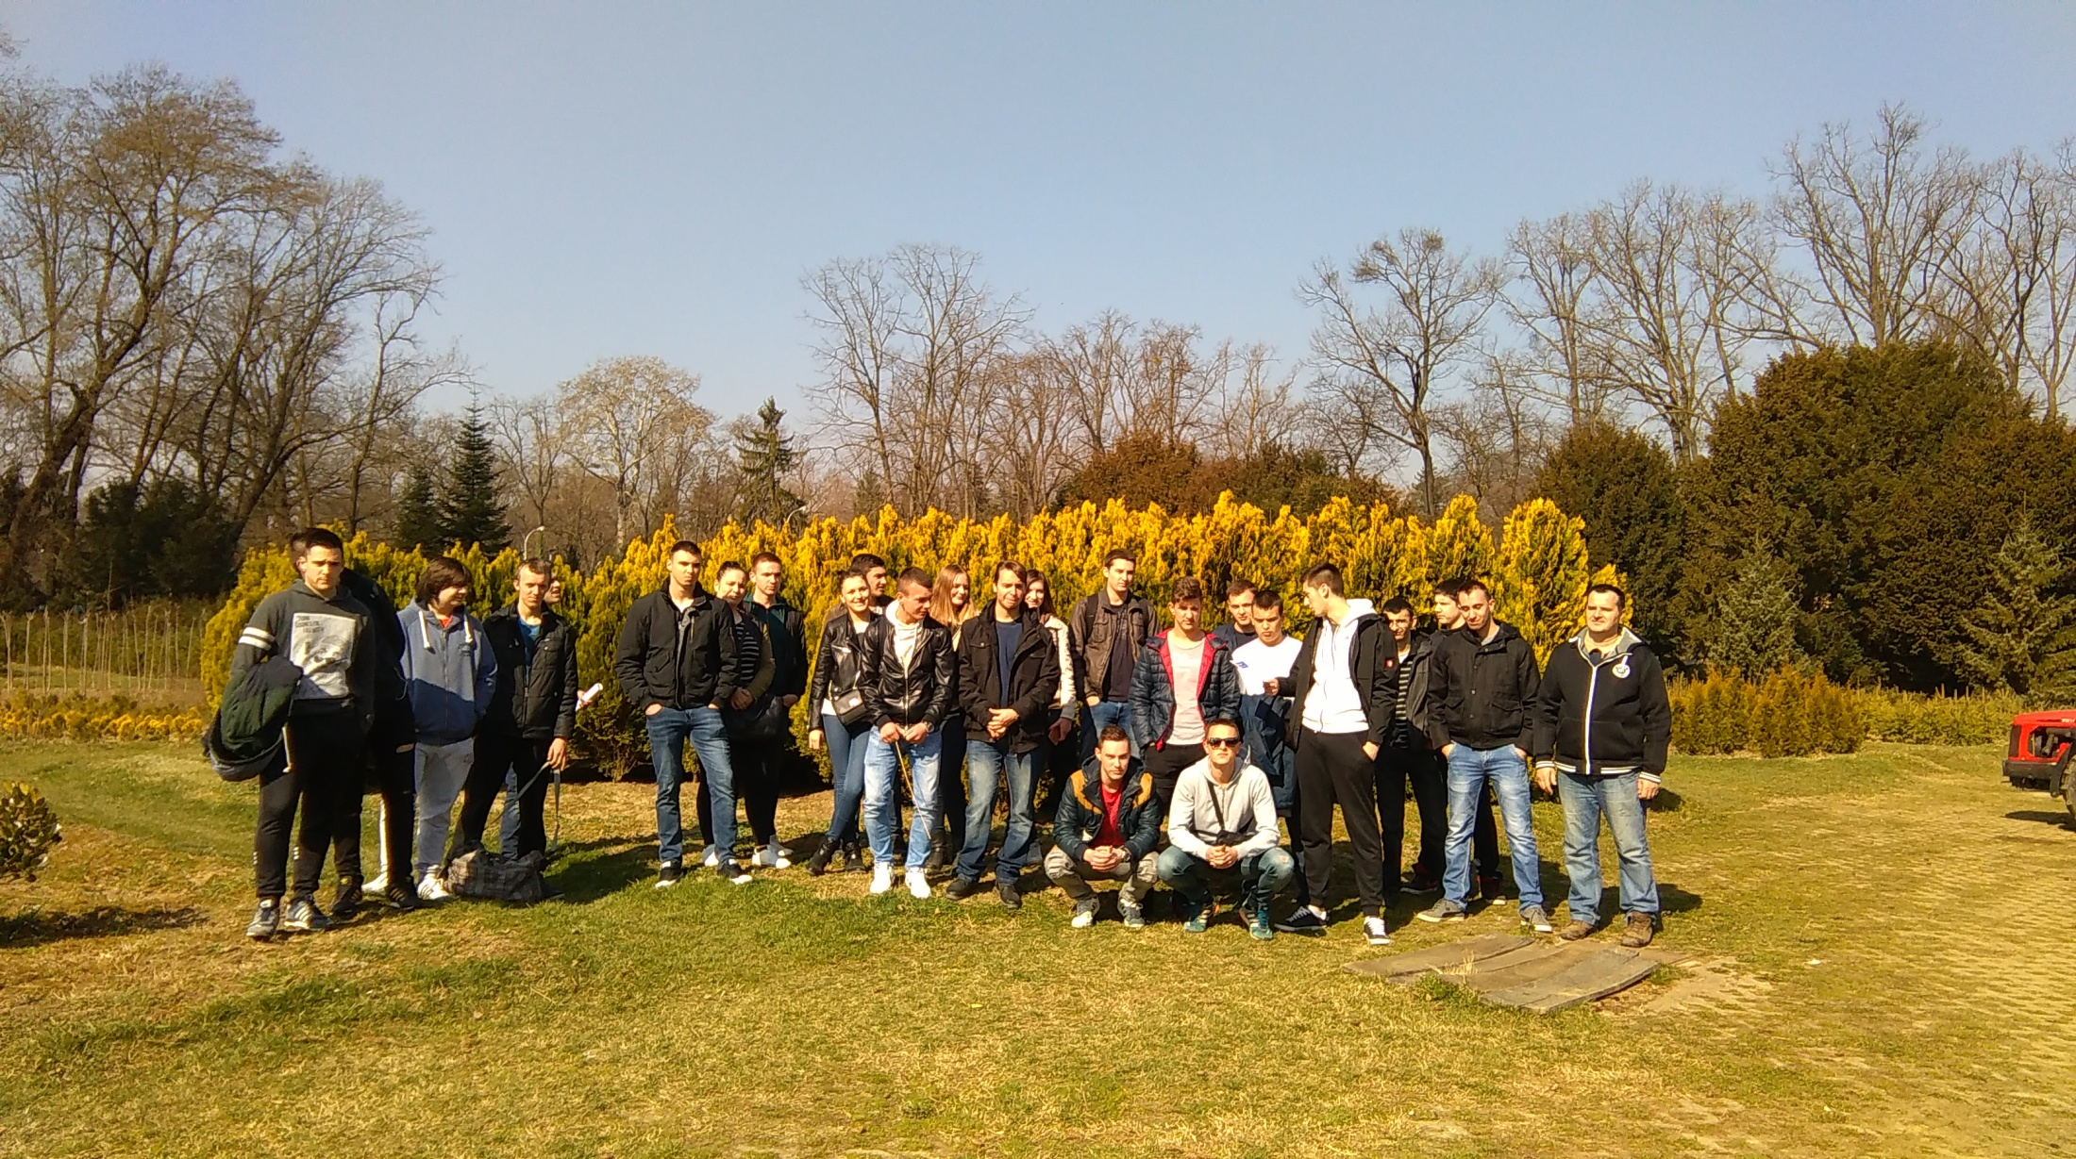
Praktične vježbe đaka iz Drvodjeljske škole u Zagrebu

Slide 19
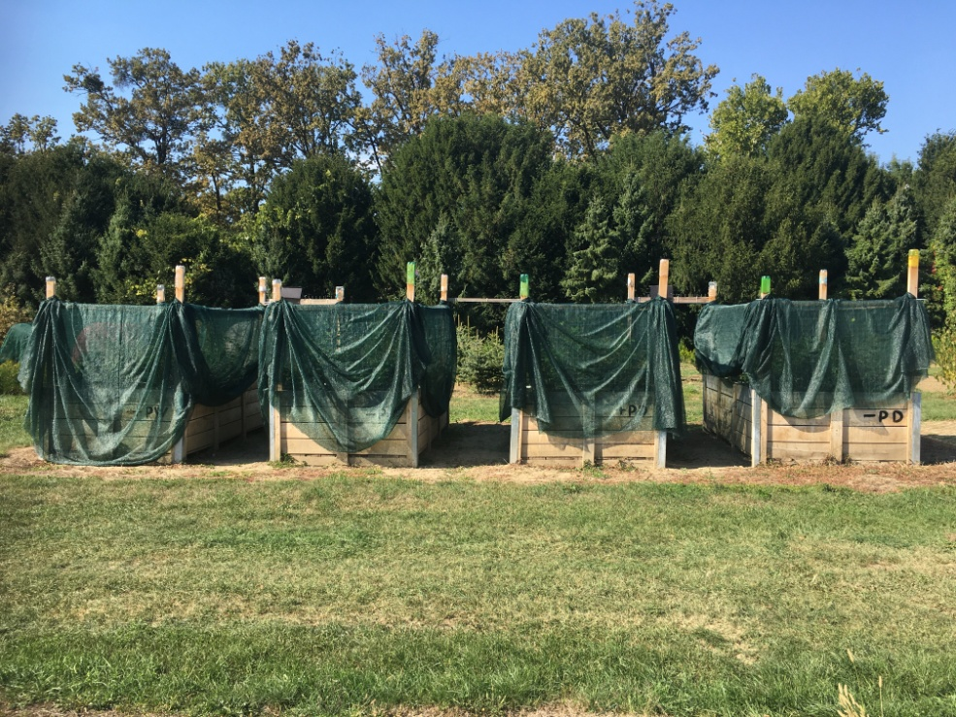
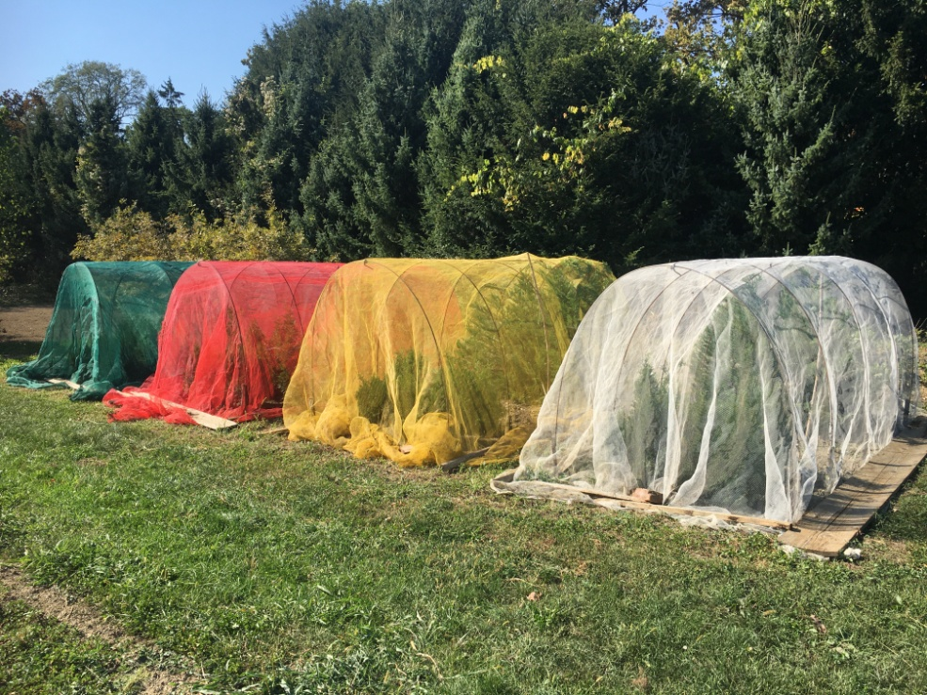
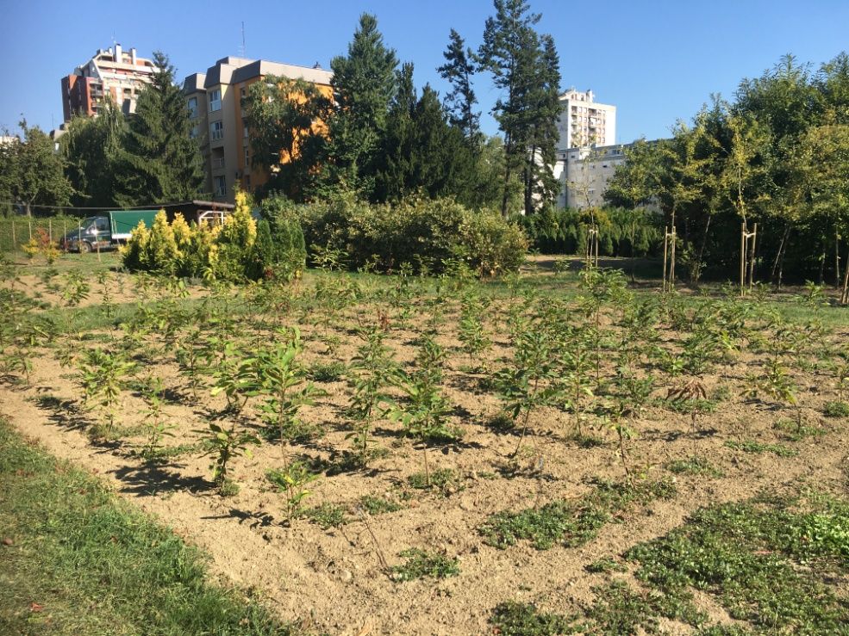
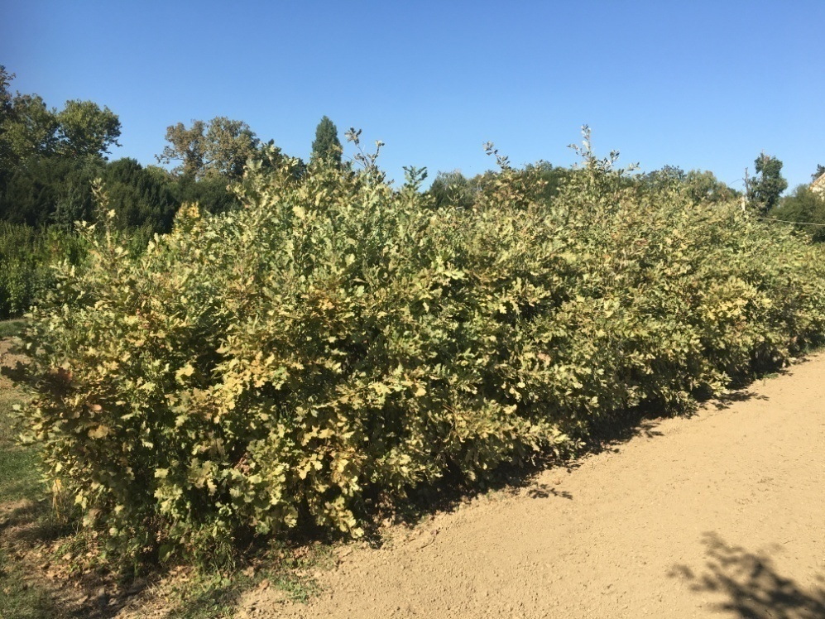
Tekuća znanstvena istraživanja u Šumskom vrtu

Slide 20
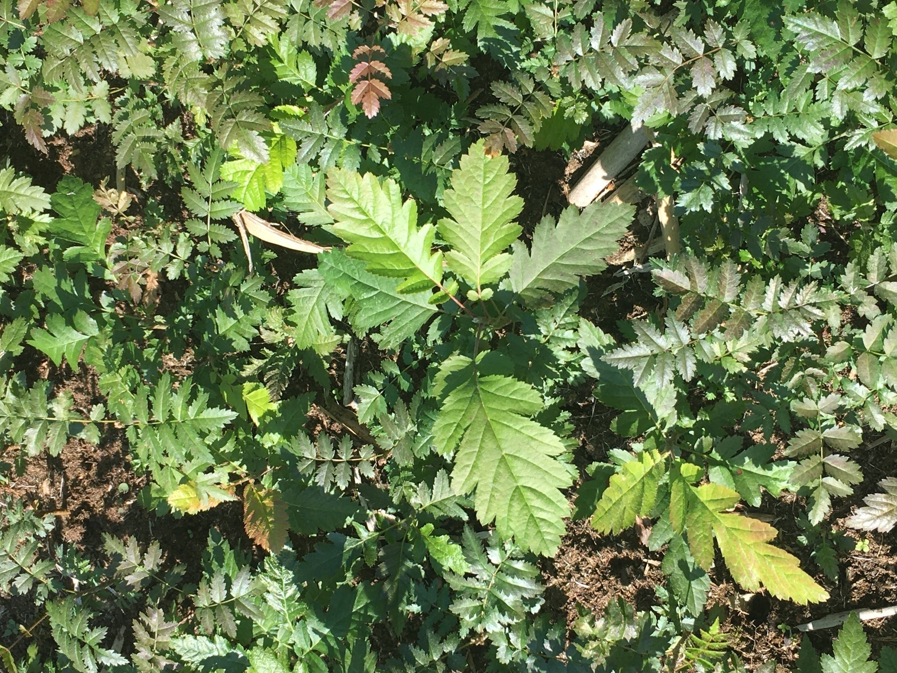

Slide 21
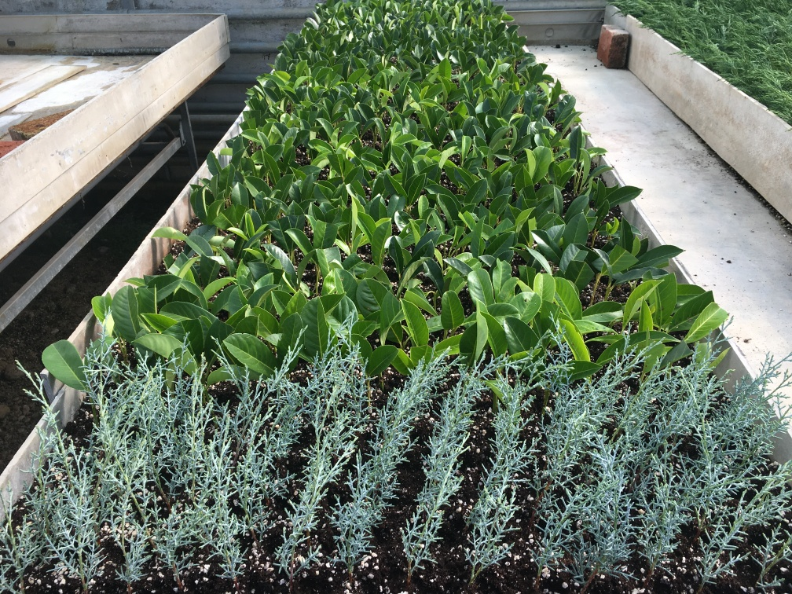
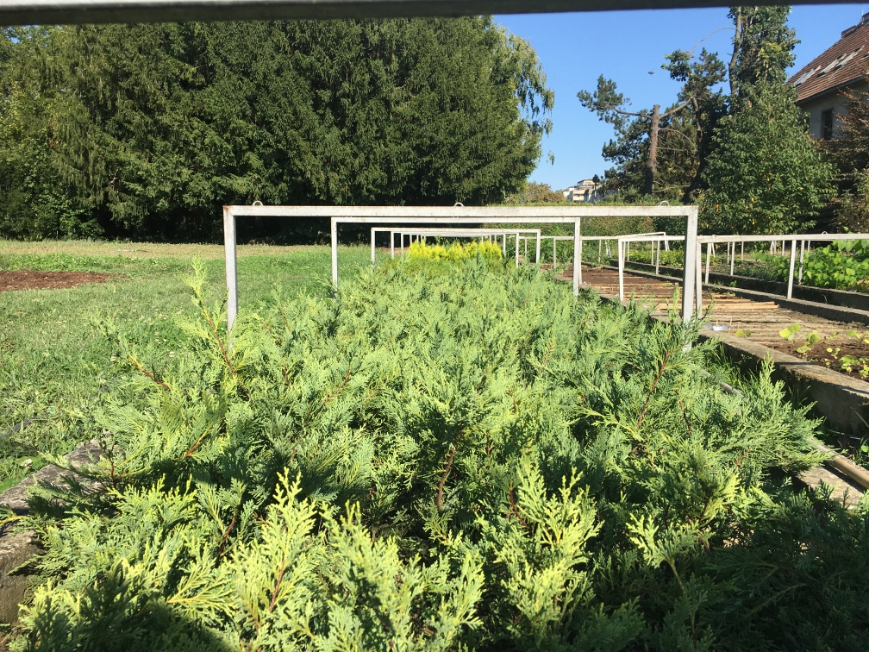
Sve sadnice se u rasadniku proizvode sjemenom, heterovegetativno i autovegetativno uz pomoć zelenih, poluzrelih i zrelih reznica za što nam služi grijani staklenik opremljen sustavom zamagljivanja. Ukorijenjene reznice se jednu godinu školuju u Dunemannovim lijehama nakon čega se presađuju na polja, table i gredice rasadnika koja su obilježena brojevima. Lijehe služe i za sjetvu sjemena i proizvodnju sjemenjaka za potrebe cijepljenja biljaka što je poseban način heterovegetativnog razmnožavanja biljaka.

Slide 22
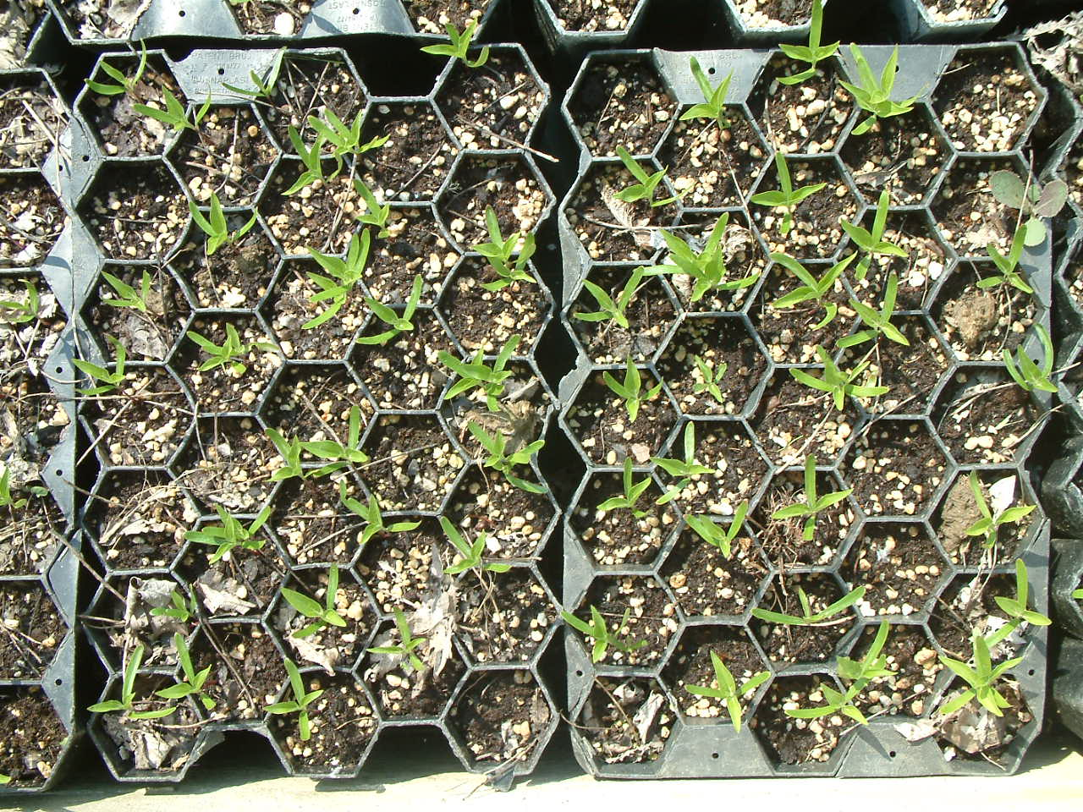
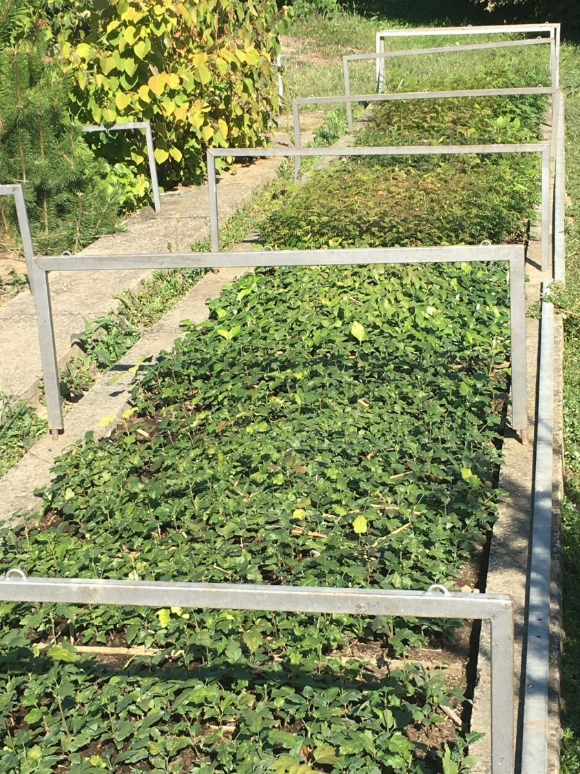
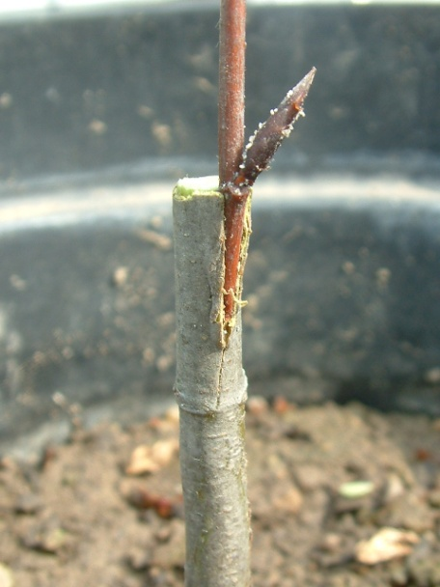
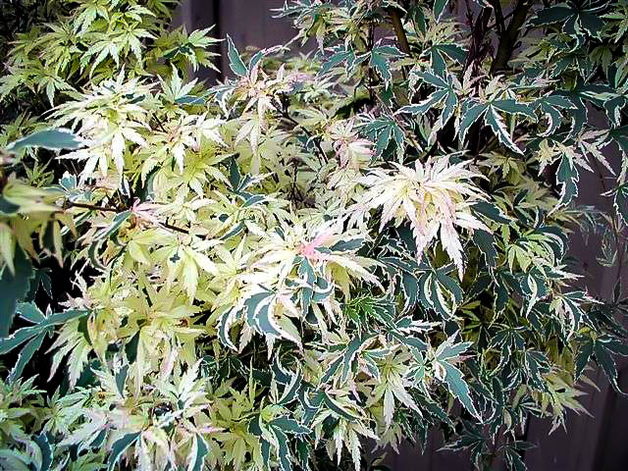
Proizvodnja sadnica sjemenom – generativni način
Proizvodnja sadnica cijepljenjem

Slide 23
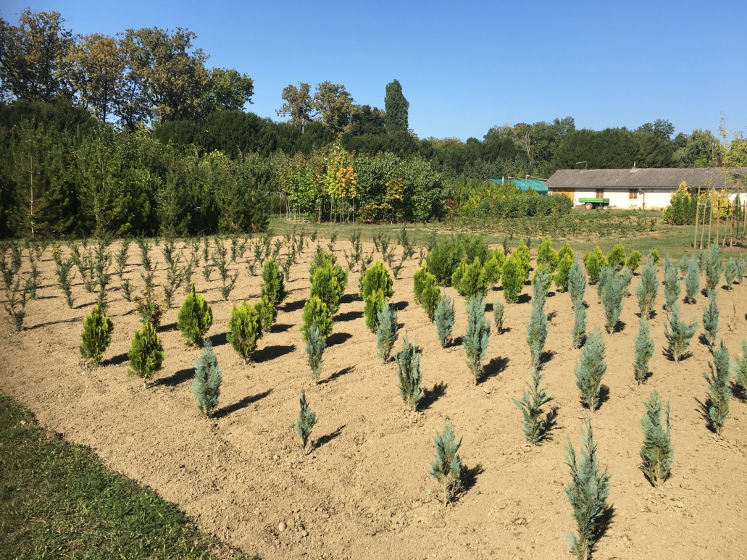
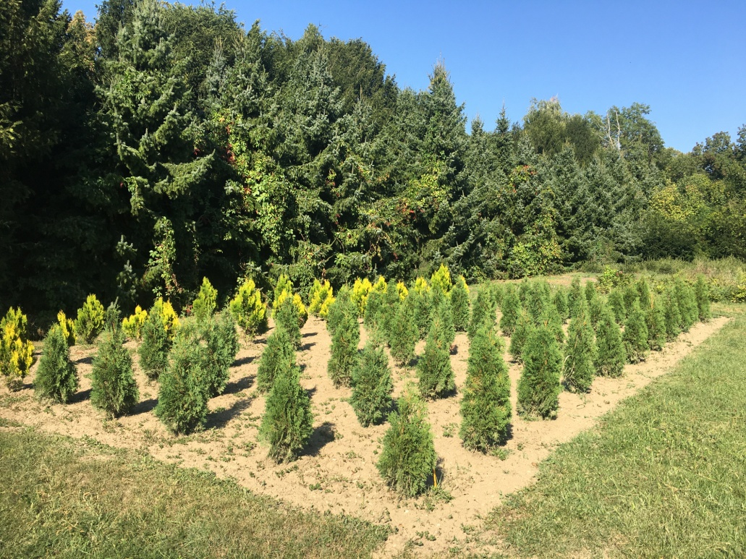
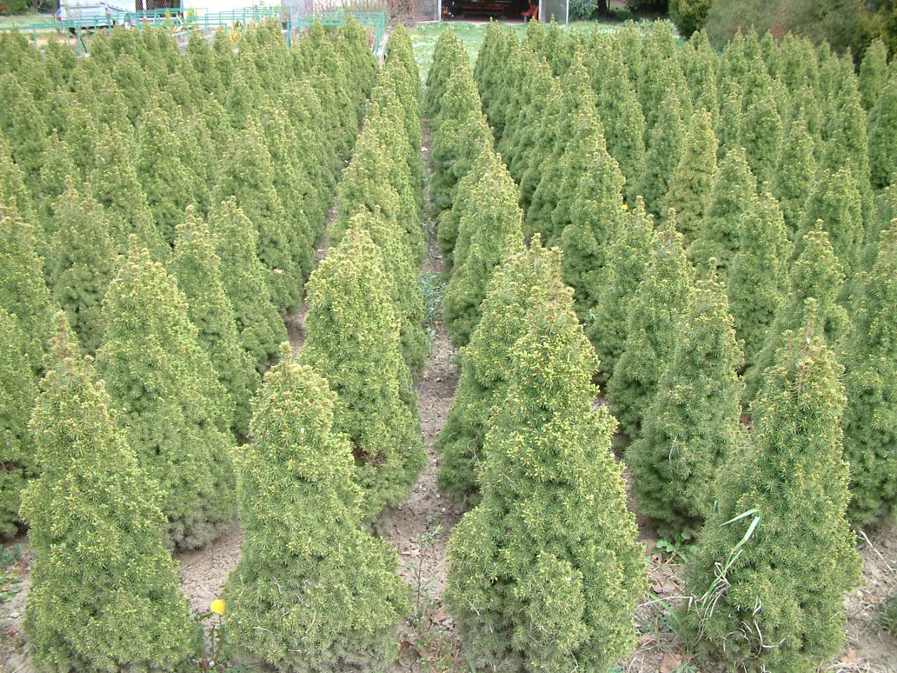
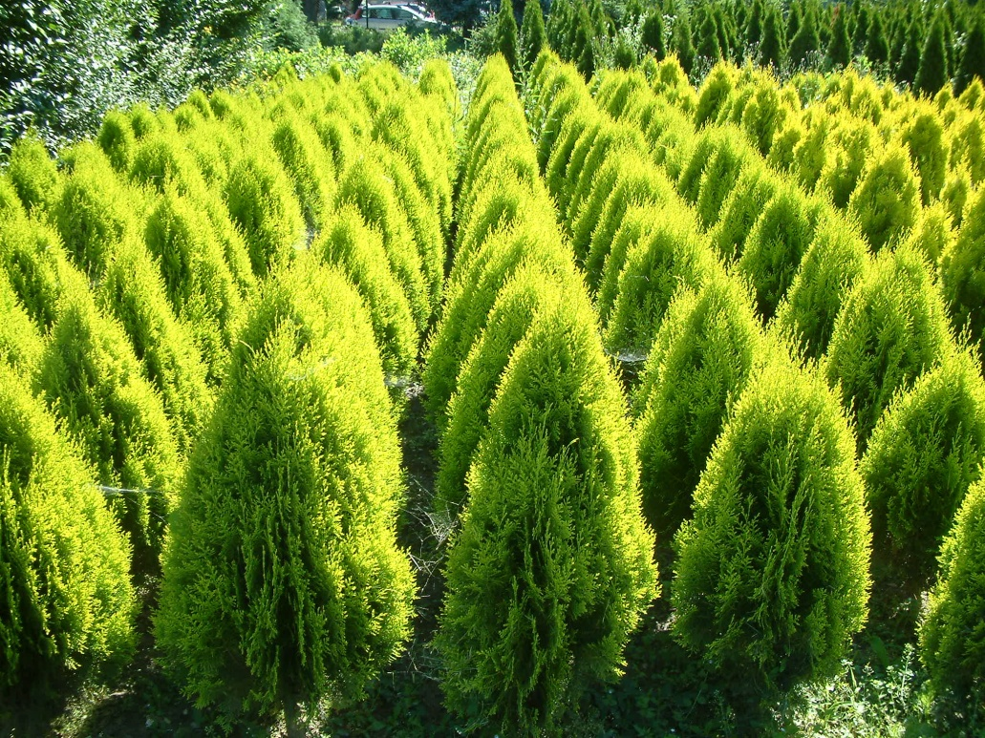
Komercijalna proizvodnja

Slide 24
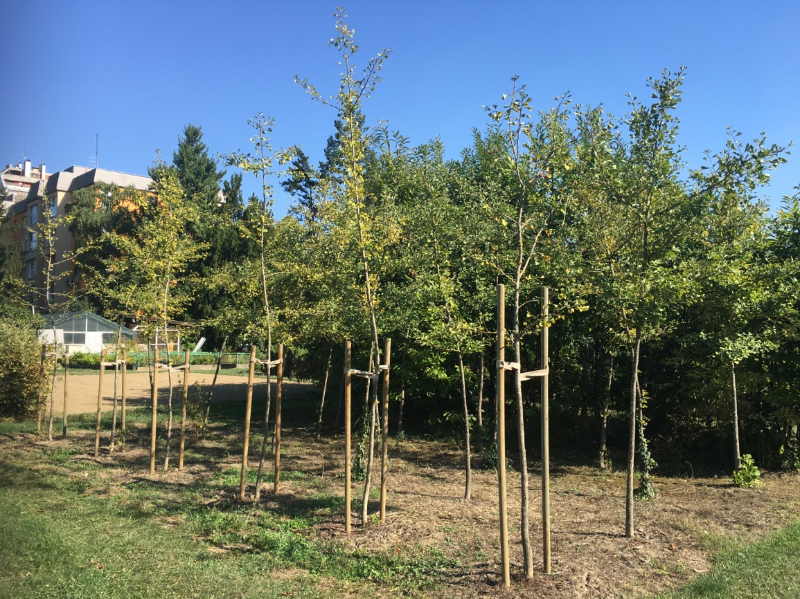


Komercijalna proizvodnja

Slide 25

Rasadnik danas ima vlastiti katalog sadnog materijala i cjenik dostupan na web stranicama Fakulteta šumarstva i drvne tehnologije. U vlastitoj proizvodnji rasadnik razmnožava i uzgaja čak 142. vrste i kultivara ukrasnog drveća i grmlja. U zadnje vrijeme, zbog preokreta u zahtjevima tržišta koji su uvjetovani zasićenjem nekih vrsta i kultivara koji su se godinama dobro prodavali a sad stradavaju zbog određenih biotskih (kukci, gljive) ili abiotskih (suša) čimbenika, rasadnik se postupno prilagođava uvođenjem u vlastitu proizvodnju nekih novih vrsta i kultivara (npr. kultivar fotinije Photinia x fraseri 'Red Robin'). Također se ukazuje potreba za specijalizacijom u rasadničkoj proizvodnji kultivara nekih rodova drveća i grmlja koji su sve traženiji ili rijetki na tržištu kao što su Acer palmatum cv., Fagus sylvatica cv., Syringa vulgaris cv. i sl. U tu svrhu nabavljena su matična stabla za razmnožavanje koja su posađena u takozvanim aceracijima, fagacijima i siringacijima.

Slide 26

Matičnjak kultivara jorgovana - siringacij

Slide 27



Rasadnik “Šumski vrt” danas ima:
STAKLENICI
- grijani staklenik s 4 stola za pikiranje reznica dimenzija 3,6 x 2,1m opremljen je Rain bird sustavom za zamagljivanje
- ne grijani staklenik opremljen kap na kap Rain bird sustavom navodnjavanja
DUNEMANNOVE LIJEHE
- Deset Dunemannovih lijeha, od toga su 3 lijehe dimenzija 1,6 x 11m a sedam lijeha dimenzija 1,5 x 17,5 m
PROSTORIJE
- kuhinja s blagovaonicom i uredom za poslovođu
- sanitarni čvor s tušem
- alatnica s muškom garderobom
- spremište s ženskom garderobom
- 3 garaže

Slide 28



VOZILA
- Volkswagen Crafter
- Antonio Carraro TRX 7800S
TRAKTORSKI PRIKLJUČCI
- Maschio freza
- Zanon malčer/ tarup
- Alpas Čazma ralica
- Future Machines tanjurače
- IMT dvobrazni plug
- Prima Bjelovar prikolica sa kipom
- Bonatti Caricatori s.r.l. korpa
- Moschio kosilica
- Mesis raspršivač soli
OSTALA MEHANIZACIJA
- Viking LB 540
- Grillo - G107 freza
- CL 75 kosilica-malčer
- CL 62M kosilica-malčer
-Acme Goldonni diesel freza
- Meccanica Benassi mala freza
- Agria mala freza

Slide 29

STIHL ALATI
- RE 130 PLJS
- HLA 88
- MS 170
- MS 251
- HS 82R
- SR 400
- FS 131 2kom
- FS 460C

Slide 30


ZAPOSLENICI RASADNIKA:
- Nenad Kušić, tehnički suradnik
- Tomislav Močibob, radno mjesto III. vrsta
- Blaženka Škaper, tehnički suradnik
- Rodica - Irina Dujak - radno mjesto III. vrste
- Dane Jurić - radno mjesto IV. vrste - rasadničar
- Tomislav Šelendić, tehnički suradnik i poslovođa
Oko 1990.-te
2021.

Slide 31
Rasadnik je od svoga osnutka do danas imao osam poslovođa. Poslovođa s najdužim radnim stažem u rasadniku od 28. godina bio je Nikola Samaržija a s najmanje staža od 1 godinu Stjepan Mažuran.
POSLOVOĐE U RASADNIKU:
- Josip Mažuran (1923-1944)
- Stjepan Mažuran (1944-1945)
- Andrija Samaržija (1945-1961)
- Nikola Samaržija (1960-1988)
- Božo Modrić (1988-1992)
- Katica Baršić (1992-1996)
- Stjepan Dejanović (1996-2018)
- Tomislav Šelendić (2019-danas)
UPRAVITELJ NPŠO ZAGREB S 3 RASADNIKA:
Rasadnici Fakulteta šumarstva i drvne tehnologije ustrojbeno su pripojeni Zavodu za ekologiju i uzgajanje šuma, ali zbog smještaja, isprepletenosti i složenosti poslova djeluju u sklopu Zavoda za nastavno pokusne šumske objekte (osnovan 2005. godine) pri NPŠO-u Zagreb. Od samoga osnutka profesor uzgajanja šuma ujedno je i upravitelj NPŠO-a Zagreb i voditelj rasadnika (Matić i Oršanić 1998). Do sada je NPŠO Zagreb imao šest profesora upravitelja. Upravitelj s najdužim radnim stažem od 32. godine bio je prof. dr. sc. Milan Anić a s najkraćim stažem od osam godina trenutni upravitelj izv. prof. dr. sc. Damir Drvodelić.

Slide 32
DOSADAĐNJI UPRAVITELJI NPŠO-A ZAGREB:
- prof. dr. sc. Andrija Petračić (1919-1935)
- prof. dr. sc. Milan Anić (1935-1967)
- prof. dr. sc. Ivo Dekanić (1967-1986)
- prof. dr. sc. Slavko Matić (1986-2003)
- prof. dr. sc. Milan Oršanić (2003-2013)
- izv. prof. dr. sc. Damir Drvodelić (2013-danas)
Danas su svi upravitelji NPŠO-a članovi Odbora za šume na Zavodu za NPŠO Fakulteta šumarstva i drvne tehnologije i biraju se na mandat od tri godine. Izv. prof. dr. sc. Damir Drvodelić bio je u jednom mandatu (2010.-2013.) zamjenik upravitelja NPŠO Zagreb, upravitelju prof. dr. sc. Milanu Oršaniću a nakon toga biran je tri puta za Upravitelja NPŠO-a Zagreb što obnaša i danas po odluci dekana fakulteta (2020.-2022.).
Sto godina neprekinutoga rada Šumskog vrta je izuzetno važna obljetnica, posebno ako se gleda u okviru matičnog fakulteta i sveučilišta kojemu pripada jer je vrlo malo takvih rasadnika u Europi i svijetu. Možemo svi biti ponosni i radosni.
Kontakt upravitelja NPŠO Zagreb:
Telefon: +385 1 2352 593
e-mail: ddrvodelic@inet.hr
Fax: 01 /6666 112

Slide 33

HVALA VAM NA POZORNOSTI !
Pitanja na kontakt:
drvodelic.damir@gmail.com
ddrvodelic@inet.hr

